Slide 1


Yazılım Geliştirme Teknolojileri Web Programlama 3

Slide 2
Ajanda
Sunucu tabanlı web programlama teknolojileri
Asp.net
php
Jsp

Slide 3
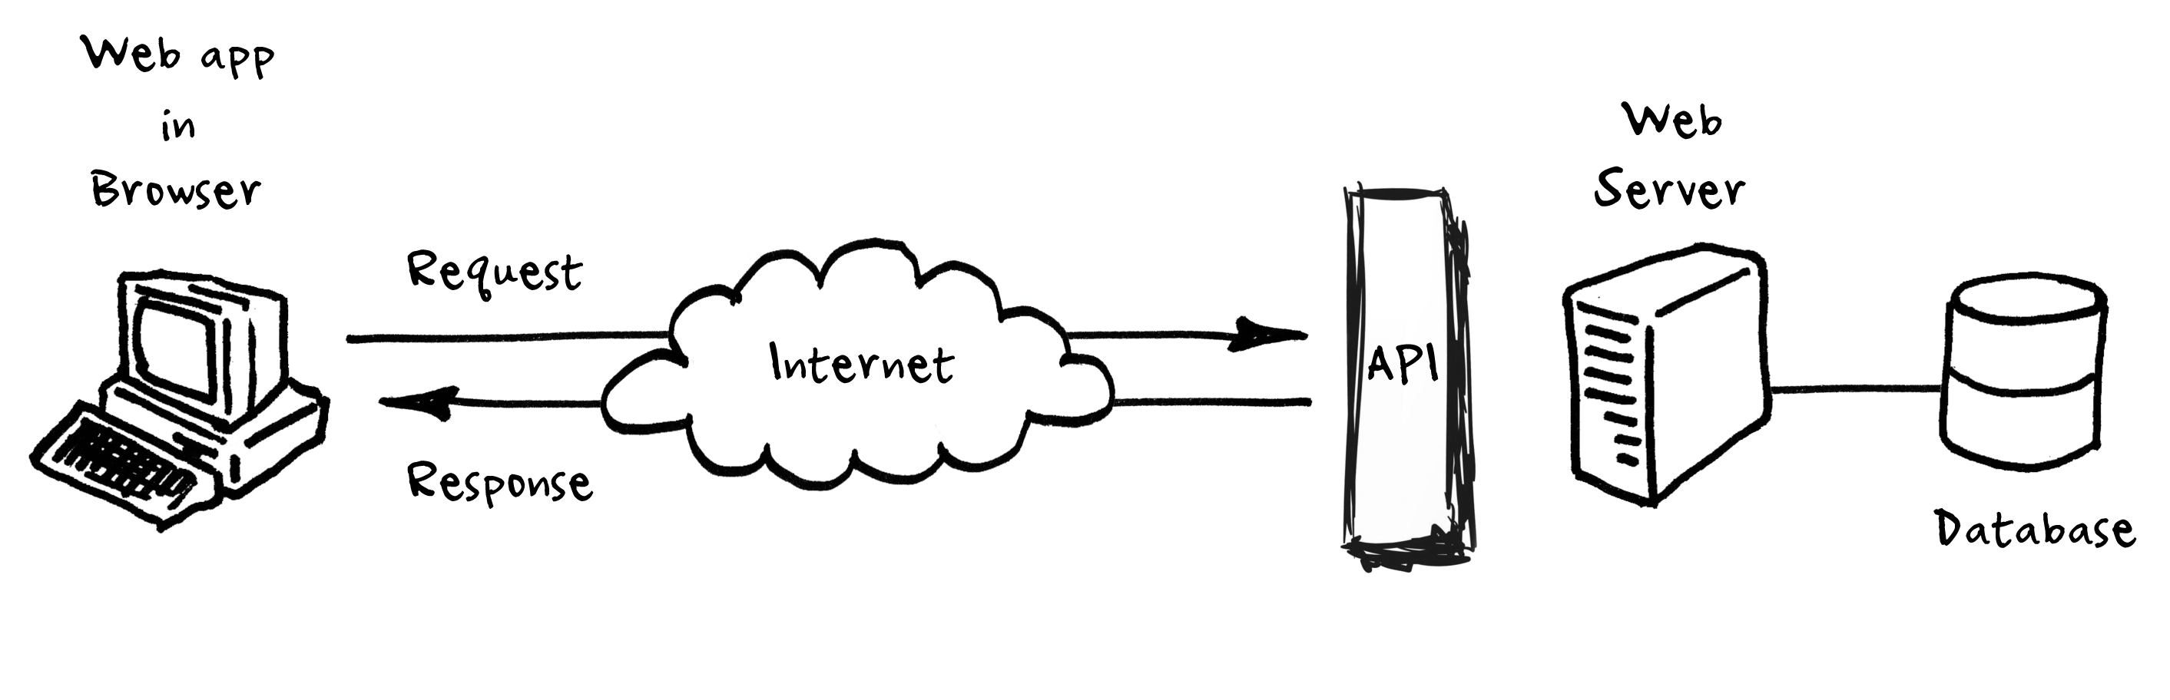
Web programlama teknolojileri
Asp.Net
Jsp
Php
Python
Vs.

Slide 4

Microsoft ASP.NET
ASP.NET, Microsoft tarafından geliştirilmiş bir web uygulama gelişimi teknolojisidir. dinamik web sayfaları, web uygulamaları ve XML tabanlı web hizmetleri yaratılmasına olanak sağlar. Aynı işletme tarafından geliştirilen .Net çatısı'nın (framework) parçası, ve artık işletmece desteklenmeyen ASP teknolojisinin devamını teşkil etmiştir.

Slide 5
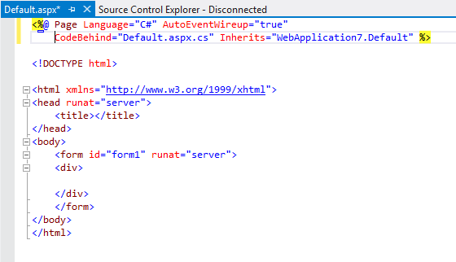


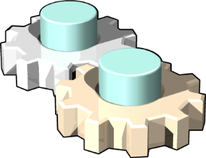
Asp.net Mimarisi
ASPX
HTTP GET
DOM
HTTP
Response
HTML

Slide 6

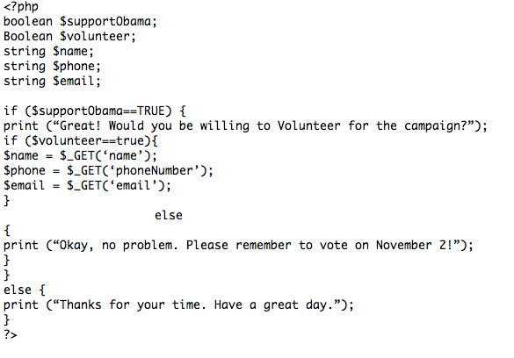
internet için yaratılmış, sunucu taraflı, çok geniş kullanımlı, genel amaçlı, HTML içerisine gömülebilen script ve programlama dilidir. İlk kez 1995 yılında Rasmus Lerdorf tarafından yaratılan PHP'nin geliştirilmesi bugün PHP topluluğu tarafından sürüdürülmektedir

Slide 7
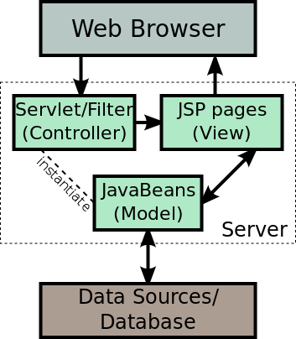
Java Server Page
Java Server Page (jsp), Sun Microsystem tarafından 1999 yılında geliştirilmiş dinamik web sayfaları oluşturmaya yarayan HTML ve XML tabanlı bir web uygulama gelişimi teknolojisidir.
Jsp, php ye benzer fakat java programlama dili kullanılır

Slide 8
Teşekkürler

